Slide 1
Природные зоны Африки
Учитель географии МБОУ «СШ №5»
Слизких Елена Анатольевна
Когалым 2013

Slide 2
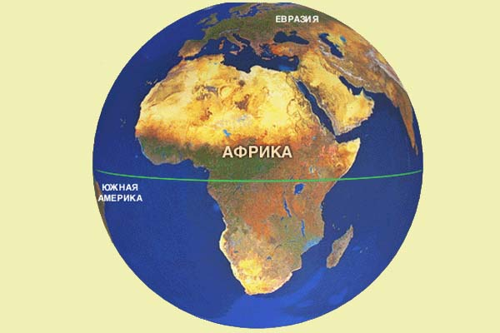
Цели и задачи урока:
Продолжить формирование представлений о природе Африки.
Познакомить учащихся с органическим миром природных зон Африки.

Slide 3
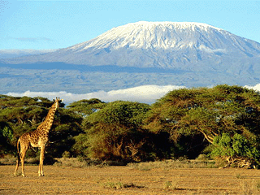
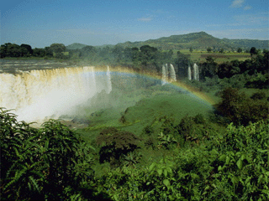
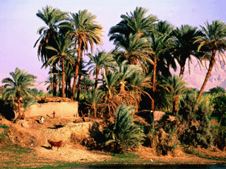
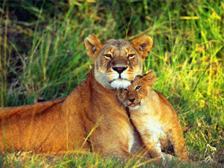
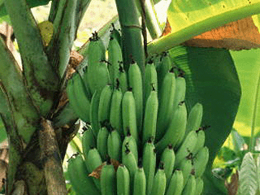
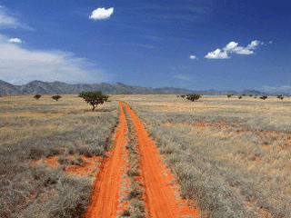
Природная зона- это крупный природный комплекс,
обладающий общностью температурных условий и
увлажнения, почв, растительного и животного мира.
Образование природных зон обусловлено климатом.
климат
рельеф
воды
Природная
зона
растения
животные
почвы

Slide 4
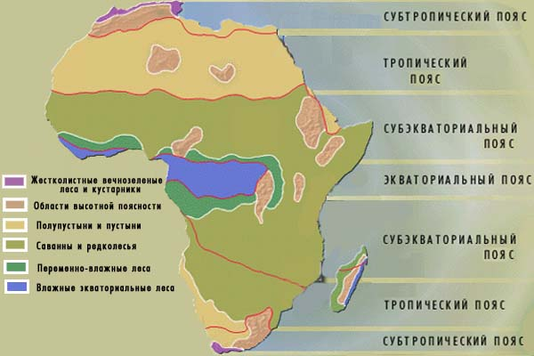
Рассмотреть карту природных зон Африки
В каких климатических поясах расположены природные зоны Африки?

Slide 5
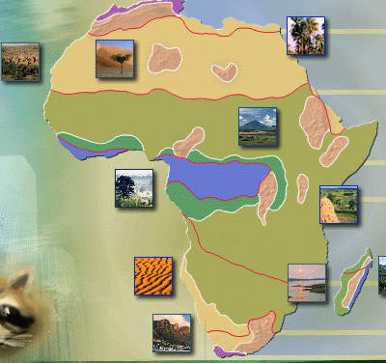
Экваториальные леса, или гилея
Географическое положение
В Африке находятся крупнейшие массивы экваториальных лесов, обогащающих атмосферу нашей планеты кислородом и дающих ценные породы деревьев. Зона влажных экваториальных лесов расположена вдоль побережья Гвинейского залива и в бассейне Конго примерно на 1600 км с севера на юг и на 5000 км с запада на восток.

Slide 6
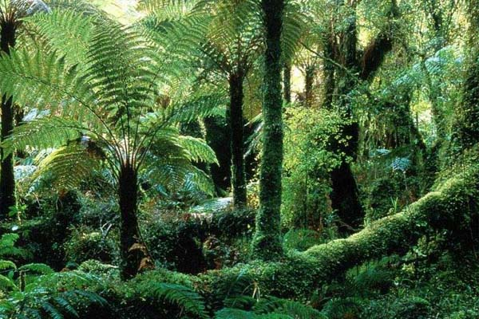
Растительный мир
Жаркий климат и обилие дождей способствуют развитию густой вечнозеленой древесной растительности. Леса многоярусные. Деревьев до 1000 видов.

Slide 7
«В этих лесах то тут, то там растут деревья – гиганты. Их стволы так толсты, что их не могут обхватить 6 человек. Их сучья так велики, что каждый из них мог быть крупным деревом. Их корни так глубоко уходят в землю, что не отнимают питательных соков у верхних слоев земли, где раскинулись корни других деревьев. Их кроны поднимаются выше всех других деревьев леса. На стволе и на сучьях этих великанов ютятся сотни растений – паразитов.

Slide 8
Между высокими деревьями растут более низкие. Еще ниже жмутся кустарники , все переплетая, перекидываясь с дерева на дерево, вьются лианы, то тонкие, как бечевка, то толстые, как нога бегемота. Подчас они образуют целые сети непроходимых чащ. Палящие лучи африканского солнца не проникают в глубину такого леса».
Из «Хрестоматии» С. В. Чефранова и др.

Slide 9
Бананы
Банан - огромное многолетнее травянистое
растение с толстым корнем. От корневища
отходят листья. Они достигают в длину
4 м и в ширину 90 см. Для своего развития
бананы требуют очень много воды. Плоды
банана употребляют в пищу в свежем и
сушеном виде. Кроме того, из них готовят
банановую муку, консервы, мармелад,
сироп, вино и многое другое. Некоторые
сорта бананов идут на корм животным,
на изготовление текстильных тканей.

Slide 10
Животный мир
Многие животные экваториальных лесов обитают на деревьях. Кроме птиц, грызунов и насекомых, на деревьях живут многочисленные обезьяны – мартышки, шимпанзе и др.
К наземным обитателям относятся кистеухие свиньи, мелкие копытные (африканский Оленек и др.) На лесных опушках и у берегов водоемов встречаются редчайшие на земле животные – карликовые бегемоты (ростом до 80 см) и родственники жирафа – окапи, обитающие только в Африке. Крупный хищник экваториальных лесов – леопард. В глухих, малодоступных местах сохранились самые крупные человекообразные обезьяны гориллы, которые больше нигде не встречаются. В рыхлой почве и лесной подстилке водятся змеи, ящерицы. Распространены муравьи. Некоторые из них истребляют на своем пути все живое.

